Slide 1
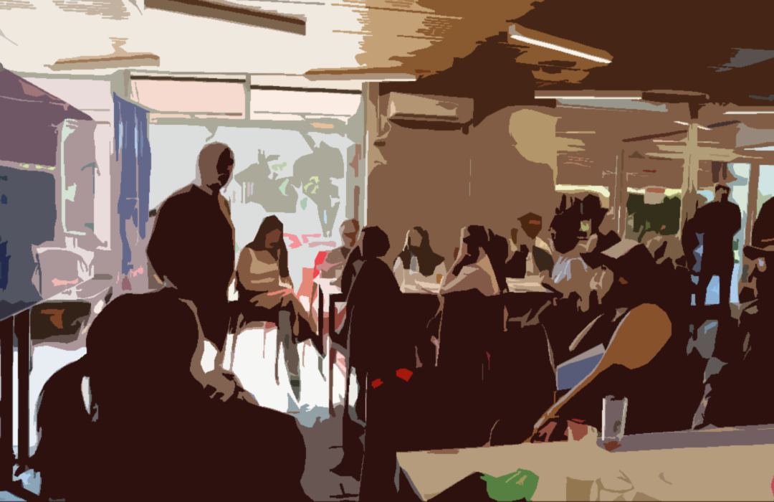


Ventana de Oportunidad para el diálogo en los territorios
N°1469
Moller Zamorano S.
Weinstein Balmaceda D.
Bernal Stoute A.
Cifuentes Huinca J.
Unidad de Participación Social
Servicio de Salud Metropolitano Norte

Slide 2
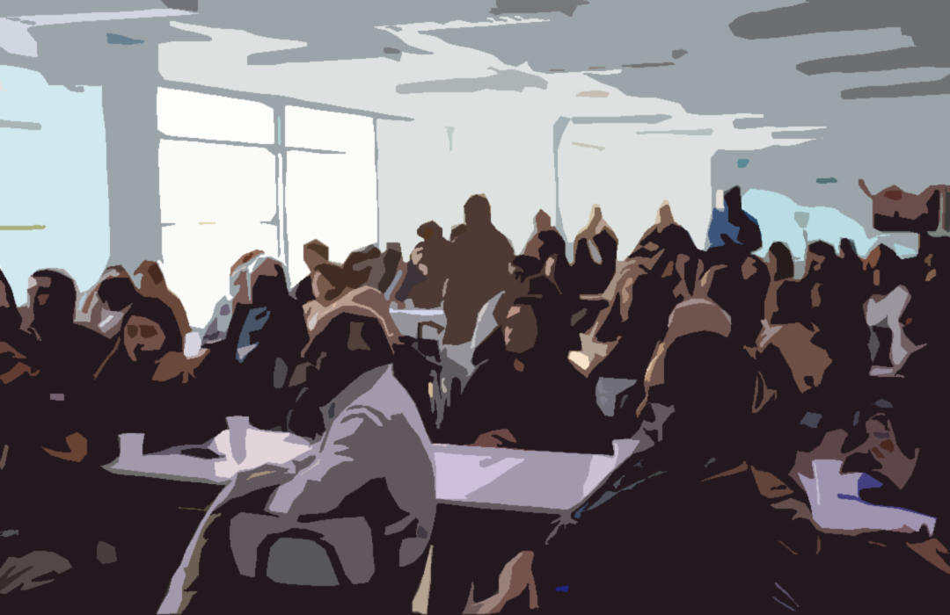
Introducción
Barreras comunitarias e institucionales de la participación en salud
Relación instrumentalizada de la participación en la gestión de la salud.
Una agenda de participación que ha crecido en los últimos años
Cómo darle un carácter ciudadano a la participación? La comunidad está entre las precariedades de las redes de salud y una cultura neoliberal
La institución sanitaria está lejos de la vida del tejido social y de las organizaciones comunitarias
Frente a esto más diálogo y escuchar a la comunidad

Slide 3
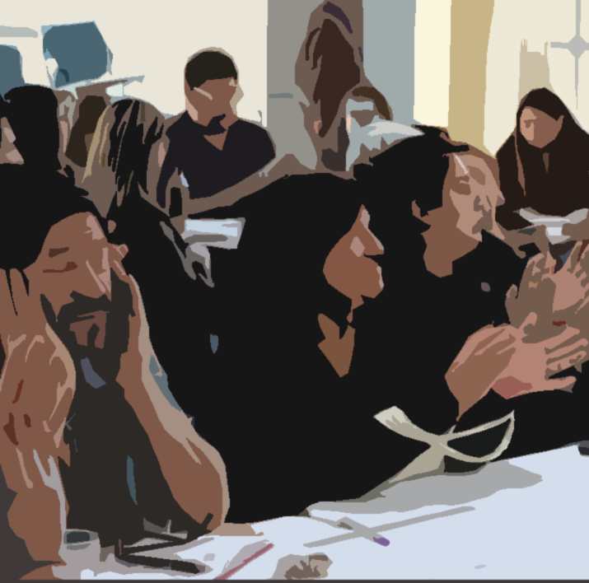
Materiales y métodos
Metodología de cuentas públicas participativas
Análisis temático del contenido
Modelo Tanahashi
8
Encuentros territoriales
47
Mesas de diálogo
342
Usuarios
219
Funcionarios
¿Qué espera de la salud pública?
¿Qué oportunidades tenemos para mejorar?

Slide 4
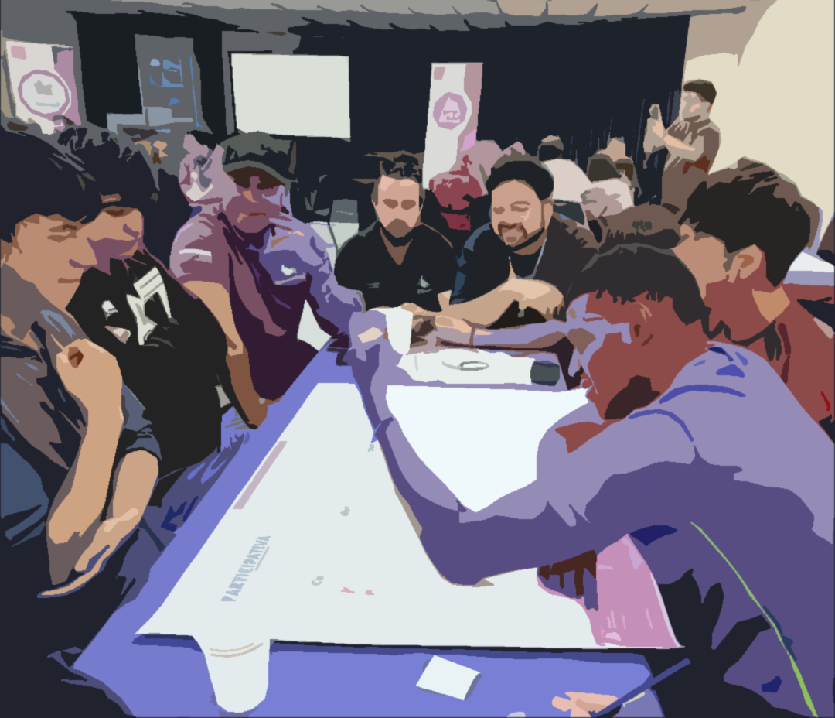
Resultados - Contenido
Comunas rurales con menor disponibilidad que las urbanas
Desafío de la accesibilidad organizativa
La aceptabilidad juega un rol importante. El trato.
El contacto y la cobertura efectiva requiere de otras fuentes y de otro setting para ser medido

Slide 5
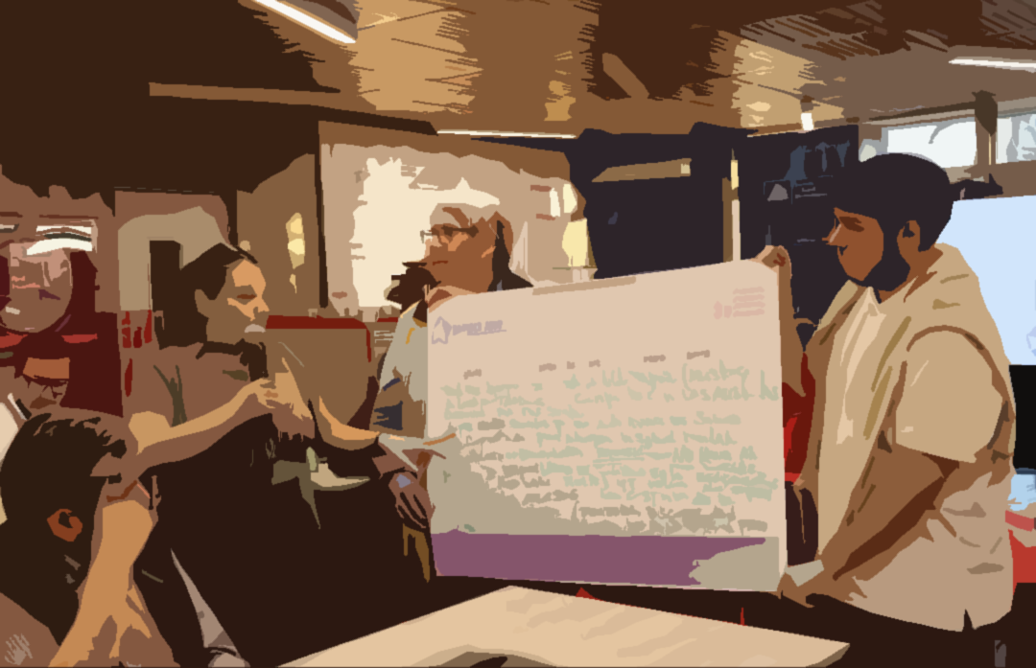
Resultados - Proceso
Capacidad de convocatoria. Necesidad de mayor vinculación con el territorio y sus organizaciones y actores
Agotamiento de los diagnósticos. Avanzar hacia el seguimiento
Relación clientelar. Buscar un cambio de relación. Modelos de participación

Slide 6
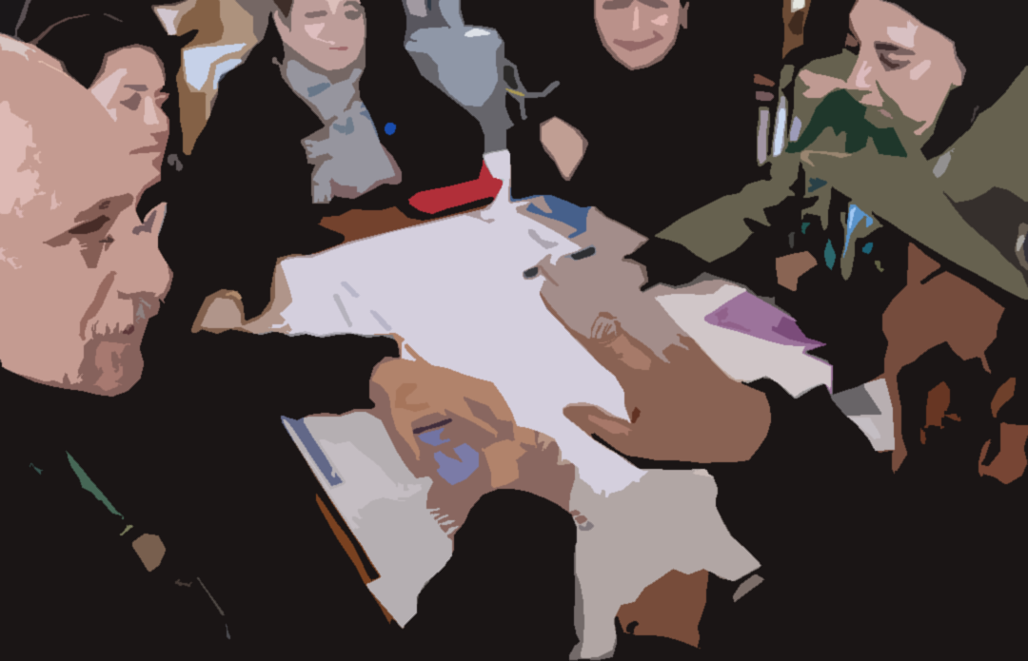
Conclusión
Vinculación
Cohesión
Formación
Información
Limitaciones del Modelo Tanahashi para observar la dimensión de la salud comunitaria
Necesidad de instalar Ciclos de Participación
Transitar por todos los niveles
Necesidad de involucramiento comunitario
Participación como un medio y un fin en sí misma
Diálogo
Seguimiento de acuerdos
Toma de decisiones
Mejores coberturas
Mejoras en la gestión
Accountability

Slide 7
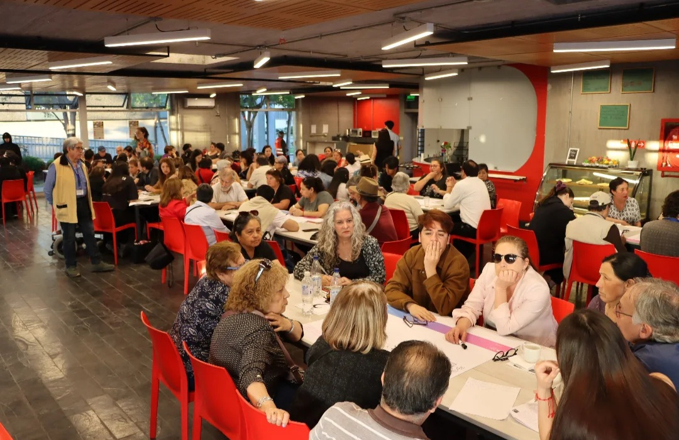
Referencias
OMS, 2024 “Hanbook for conducting assesments of barriers to efective coverage with health services in support of equity-oriented reforms towards universal health coverage”
Hirmas Adauy, Macarena,Poffald Angulo, Lucy,Jasmen Sepúlveda, Anita María,Aguilera Sanhueza, Ximena,Delgado Becerra, Iris,Vega Morales, Jeanette (2013) Barreras y facilitadores de acceso a la atención de salud: una revisión sistemática cualitativa. Rev Panam Salud Publica;33(3) 223-229,mar.
Tanahashi, T. (1978) “Health service coverage and its evaluation”. Bulletin of the World Health Organization, 56 (2): 295-303
Arnstein, Sherry, “A ladder of citizen participation”. Journal of the American Planning Association , 35(4), 216–224.

Slide 8

